Slide 1



BEDU 2023 - Módulo 5: Programación y Estadística con R
Modelo Predictivo sobre el Turismo en Japón
Equipo 11:
Rafael Jiménez - Sergio Geraldo
Jimena Moreno - Edward Santiago
Korina Hernández

Slide 2
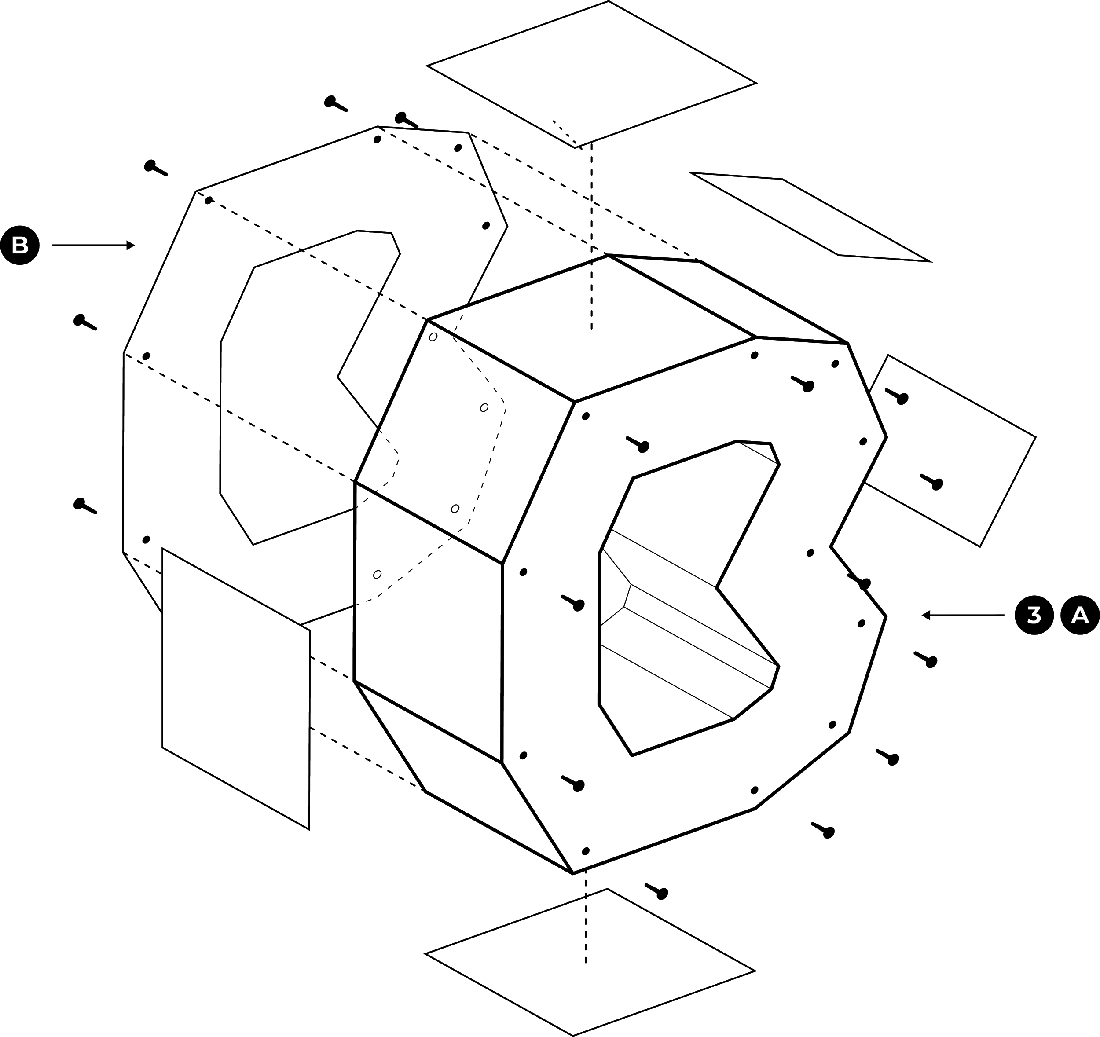


01
Introducción
Para el sector turístico de un país es de suma importancia conocer la demanda turística futura y el comportamiento que se ha tenido durante los últimos años. De esta manera, la toma de decisiones relacionada con estrategias comerciales puede verse beneficiada.
Notes:
Separador #1 con ícono (colocar ícono a la altura de la separación de las líneas)

Slide 3

Problemática
El turismo es una de las industrias más importantes para la economía mundial y de cada país y tiene repercusiones en los ámbitos económico, social y cultural de los mismos.
Japón ha sido uno de los principales destinos turísticos gracias a su amplia cultura y sus avances tecnológicos. Esto lo ha convertido en uno de los países con mejor recuperación económica después de la COVID-19 y el turismo ha jugado un papel fundamental en el mismo.
(Programa Universitario De Estudios Sobre Asia Y África | PUEAA, n.d.)

Slide 4
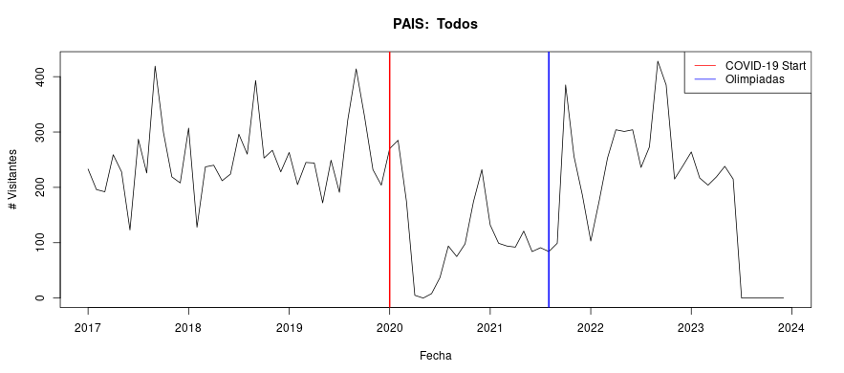
Imagen

Slide 5
02
Solución
Plataforma web para analizar el comportamiento de visitantes en Japón, brindando opciones interactivas para seleccionar países y años. Su finalidad es visualizar la información en gráficos, mapas o tablas para determinar los futuros incrementos de turistas.
Notes:
Separador #1 con ícono (colocar ícono a la altura de la separación de las líneas)

Slide 6



Solución
Análisis de datos
Predicción de visitantes
Tomar una decisión basada en datos

Slide 7
03
Producto
Notes:
Separador #1 con ícono (colocar ícono a la altura de la separación de las líneas)

Slide 8
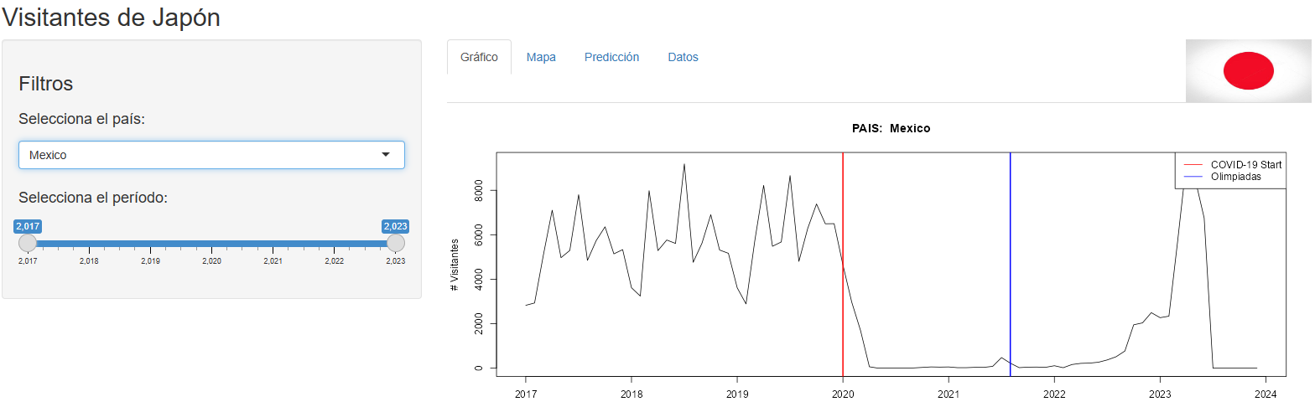
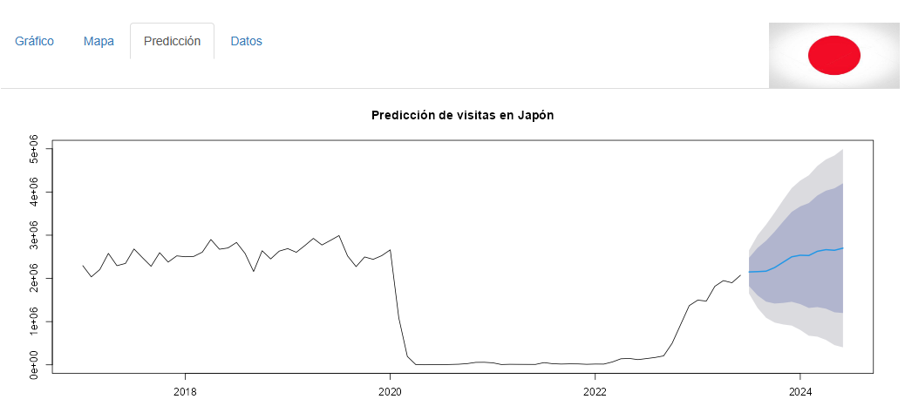
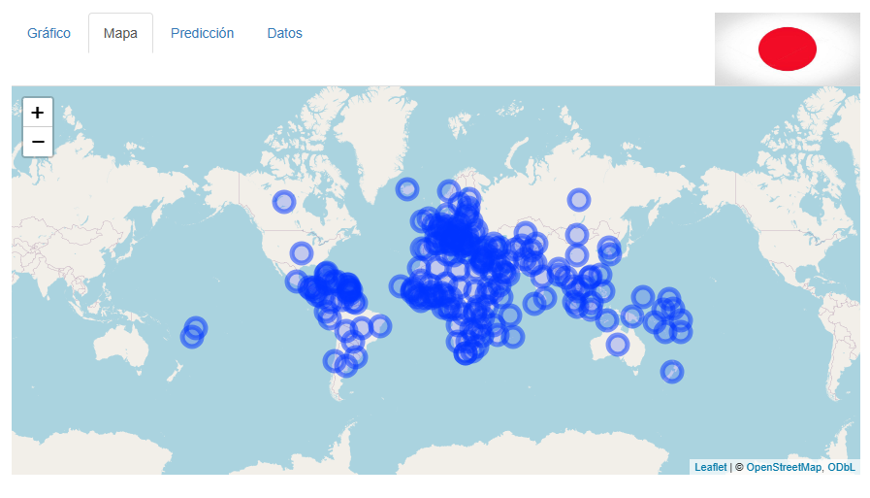
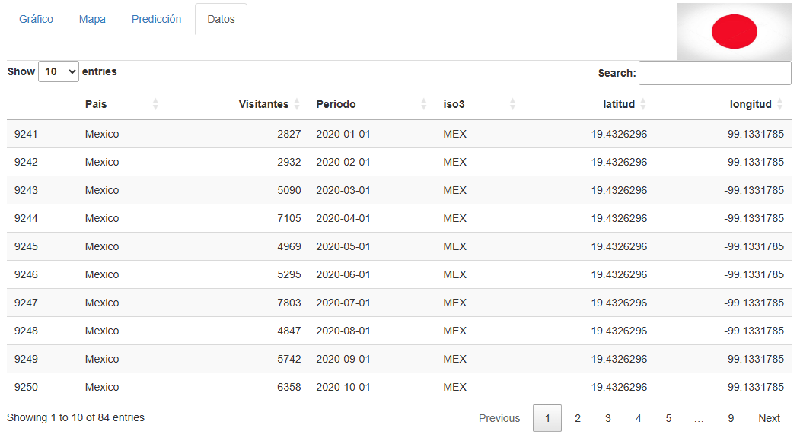
Producto
Ver comportamiento por COVID y en Olimpiadas con filtros
Predicción de Visitantes
Ubicación de países visitantes a Japón
Datos de países visitantes a Japón

Slide 9
04
Diferenciación
Notes:
Separador #1 con ícono (colocar ícono a la altura de la separación de las líneas)

Slide 10
Por qué elegimos nuestro modelo
Dado que R es una gran herramienta para realizar ejercicios estadísticos y econométricos, decidimos crear un modelo de predicción sobre una variable que abarcase una multitud de fenómenos que afectasen su variación, y que fueran interesantes de analizar. Dicha variable es el turismo, cuyos valores se vieron afectados en los últimos años por eventos deportivos mundiales, así como por el COVID-19.
Asimismo, Japón es un excelente ejemplo para evaluar este fenómeno, ya que, por sus políticas migratorias ante la pandemia y su rol como anfitrión de los Juegos Olímpicos, resulta en un país que muestra una sustancial variación en su cantidad de turistas.

Slide 11




Diferenciación
Trabajo en equipo
Mejores Ideas con comunicación
Equipo Multidisciplinario
Key points importantes

Slide 12

05
Proximos Pasos
Notes:
Separador #1 con ícono (colocar ícono a la altura de la separación de las líneas)

Slide 13

Próximos pasos
Adaptar el modelo para predecir el comportamiento de turistas en diferentes países.
Integrar el modelo para las agencias de turismo mexicanas, para que predigan la estacionalidad del turismo en Japón y puedan hacer promociones e incrementen su facturación.

Slide 14

Referencias
Kaggle. (2023). 【EDA】Number of visitors to Japan. https://www.kaggle.com/datasets/risakashiwabara/japannumber-of-visitors-to-japan
Programa Universitario de Estudios sobre Asia y África | PUEAA. (n.d.). PUEAA. http://pueaa.unam.mx/blog/turismo-en-japon-pandemia#:~:text=De%20esta%20manera%2C%20Jap%C3%B3n%20es,avances%20tecnol%C3%B3gicos%20y%20vanguardias%20culturales.
# pág o tema
Notes:
Bullet points colocar icono acorde al tema al lado

Slide 15


Vinculos
Notes:
Separador #2 con fotografía (colocar imagen a la altura de la separación de las líneas)

Slide 16

Vínculos
https://mornaeldernar.shinyapps.io/prototype-day
https://github.com/mornaeldernar/ShinyBedu2023
# pág o tema
Notes:
Bullet points colocar icono acorde al tema al lado

